Slide 1

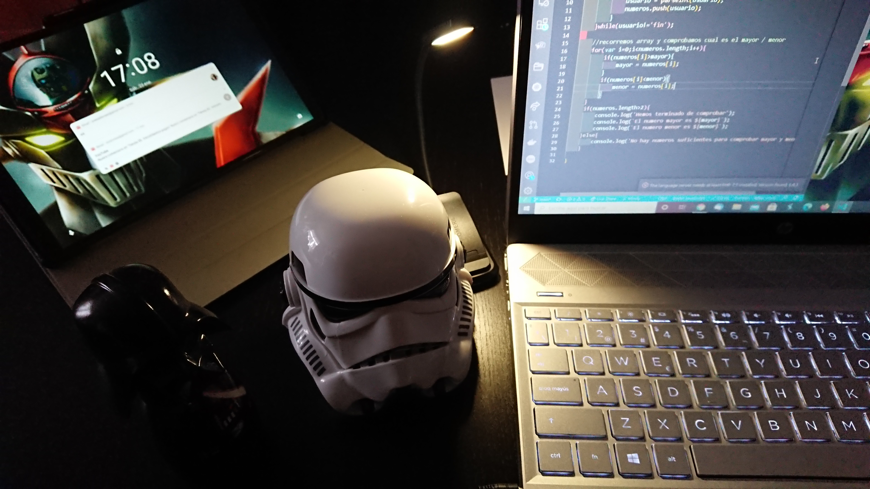
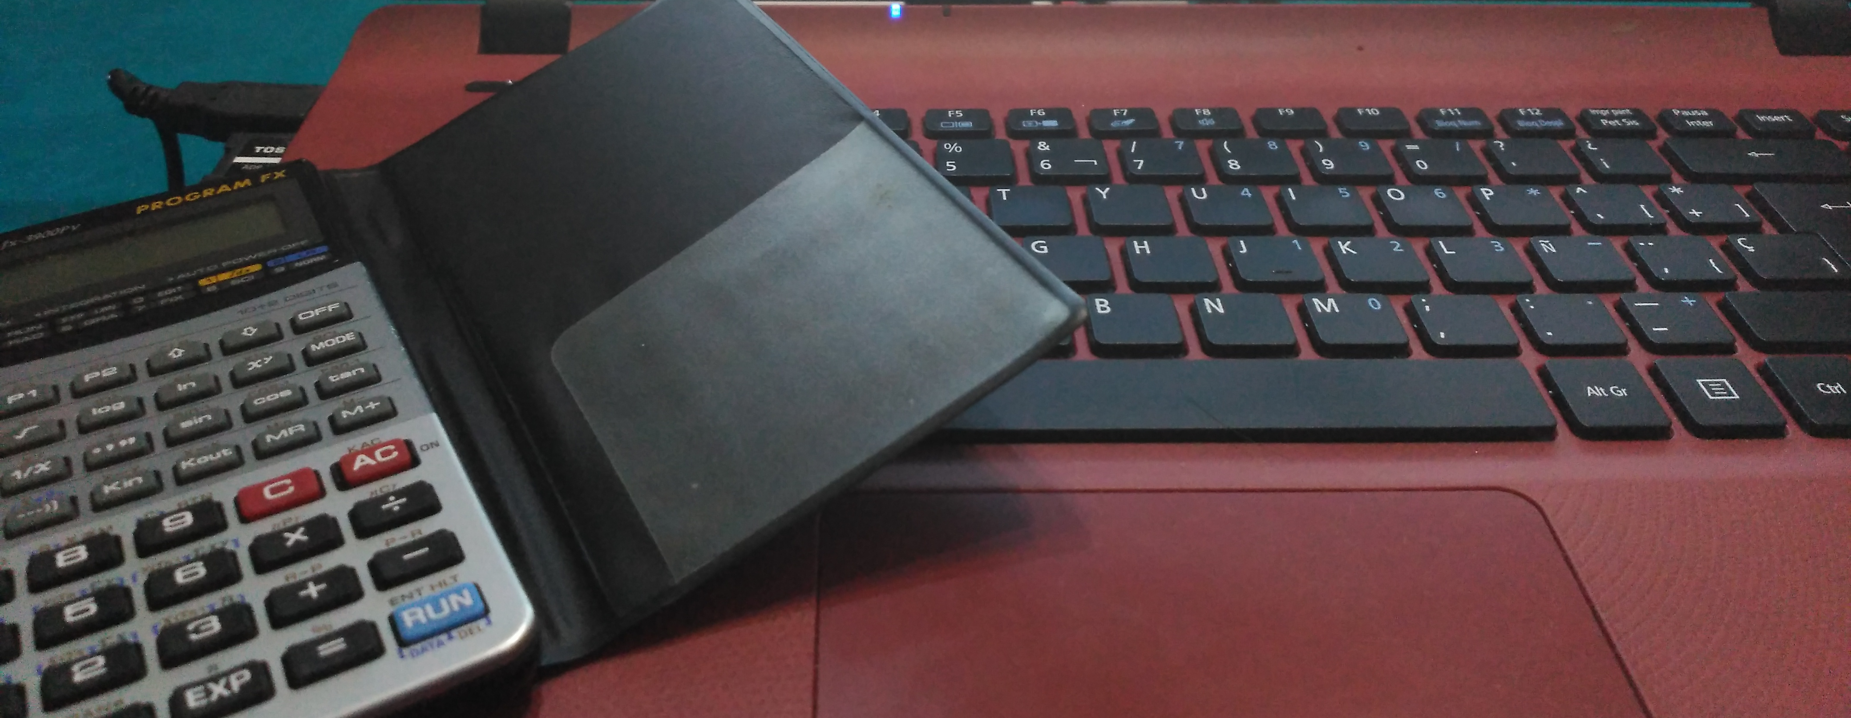


Contabilidad
ACTIVO INMOVILIZADO Y SU VALORACION

Slide 2
INMOVILIZADO
Tiene como fin asegurar la vida de la empresa, duran mas de un ciclo económico, se compran
para que ayuden en la actividad de la empresa.
Están sujetos a depreciación, pierden valor de manera irreversible.

Slide 3
INMOVILIZADO MATERIAL
Son elementos patrimoniales, tangibles, pueden ser muebles e inmuebles, se utilizan en la
actividad permanente de la empresa y tienen una vida útil superior al ejercicio económico.

Slide 4
CRITERIOS DE VALORACION DEL INMOVILIZADO
En general se valoran al precio de adquisición o coste de producción, se incluye el importe
facturado, gastos de transportes e incluso con ciertas condiciones los gastos financieros
antes de su entrada en funcionamiento.
Si el IVA no es deducible, se incrementa al precio.
En el coste de producción de bienes fabricados por la empresa, se pueden añadir al precio
de adquisición de las materias primas los costes directos y una parte de los costes indirectos,
también la parte de los gastos financieros aplicados directamente, siempre que se hayan
devengado antes de la puesta en funcionamiento.
Los gastos financieros se pueden incluir cuando:
1 Se devenguen antes de la puesta en condiciones de funcionamiento
2 Hayan sido girados por el proveedor
3 La financiación este destinada a la adquisición o fabricación del inmovilizado

Slide 5
INMOVILIZADO INMATERIAL
Son elementos patrimoniales intangibles, susceptibles de valoración económica.
Para incorporarlo al balance se debe haber producido un desembolso económico.
Para incluirlo en el activo se entiende que producirán ingresos en el futuro.
Su duración es superior a un año y son amortizables.
Es difícil comparar el valor contable con el valor de mercado, que en algunos casos no existe.

Slide 6
CONCESIONES ADMINISTRATIVAS (211)
Es un acto administrativo por parte del estado o entidad de derecho publico, que puede
comprender tanto la transferencia a un particular de la potestad de gestión de un servicio
publico como el otorgamiento de disfrute exclusivo de un bien de dominio publico.
Solo se incluye en el activo cuando haya sido adquirida por la empresa a titulo oneroso.
Se valora por los gastos incurridos para obtenerla.
No se admite la inclusión de gastos financieros.
Debe amortizarse anualmente.
Si se incumplen las condiciones, la concesión habrá de sanearse.
Ejemplo. Pagamos 200000 um al estado por derechos de explotación de una mina de
Carbon durante 10 años, la amortización es del 10%.
200000 Concesiones administrativas a Bancos 200000
20000 Amort inmov inmaterial a Amort acum inm inmat 20000
200000 Amort acum inm inmat a Concesiones adminis 200000

Slide 7
PROPIEDAD INDUSTRIAL (212)
Es la que se adquiere por si mismo, el inventor o descubridor con la creación o descubrimiento
de cualquier invento relacionado con la industria y el productor o fabricante con la creación de
signos especiales con los que aspira a distinguir los resultados de su trabajo.
La ley reconoce como propiedad industrial:
1 Patentes de invención con duración de 20 años
2 Certificados de protección de modelos de utilidad
3 Marca o signo
Las marcas comerciales no se amortizan.
El importe contabilizado es el precio satisfecho mas los gastos realizados en esa investigación,
se debe amortizar lo mas rápidamente posible.

Slide 8
FONDO DE COMERCIO (213)
Es el exceso entre el importe satisfecho y la suma de los valores reales de los activos tangibles
e intangibles adquiridos, que se pueden identificar, menos los pasivos asumidos.
Se refiere a toda la empresa analizada globalmente.
Solo debe aparecer en contabilidad cuando se produce en virtud de la transacción.
Forman parte del fondo de comercio: clientela, nombre de la empresa, localización, equipo de
direccion, red de distribución, etc.
Se debe amortizar sistemáticamente y en 5 años, excepcionalmente hasta 10 años si figura en
memoria.

Slide 9
DERECHOS DE TRASPASO (214)
Cesion mediante precio de un local de negocio por el arrendatario a un tercero, el cual queda
subrogado en los derechos y obligaciones nacidos del contrato de arrendamiento. El precio
pagado es el derecho de traspaso.
Figurara en el activo cuando haya entrega de dinero o bienes.
El importe del balance es el precio pagado por el traspaso.
Se debe amortizar de manera sistemática.

Slide 10
DERECHOS DE TRASPASO (214)
Ejemplo. Una sociedad adquiere unos derechos de traspaso por 10000.
10000 Derechos de traspaso a Bancos 10000
Vende los derechos tiempo después por 11000.
11000 Bancos a Derechos de traspaso 10000
Bº proced inm inm 1000

Slide 11
APLICACIONES INFORMATICAS (215)
Es el importe satisfecho por la propiedad o derecho de uso de programas informáticos, incluidos
los elaborados por la propia empresa.
Cuando no es relevante el precio puede integrarse en la cuenta 227 o en la 623.
Las elaboradas por la propia empresa solo se incluirán en el activo cuando se prevea utilizarla
en varios ejercicios.
En ningún caso se pueden activar los gastos de mantenimiento de la aplicación informática.
Si la aplicación informática la realiza la propia empresa tendría que hacer asientos como:
2000 Aplicaciones informáticas a Trabajos realizados 2000

Slide 12
LEASING, DERECHOS SOBRE BIENES EN REGIMEN DE ARRENDAMIENTO FINANCIERO (217)
Es un contrato de arrendamiento que incluye una opción de compra para el arrendamiento
sobre el bien recibido, que podrá ejercitar al final del contrato por un precio que se llama
valor residual y que obligatoriamente debe figurar en el contrato de arrendamiento.

Slide 13
PROVISIONES POR DEPRECIACION DEL INMOVILIZADO (29)
Son correcciones valorativas por perdidas reversibles, que se estiman al cierre del ejercicio.
Se cargan desde la 691 y se abonan en la cuenta del grupo 29.
Se abona cuando desaparezca la causa que la origino, cargando en la cuenta 29 y abonando
en la 79.
También desaparece por la enajenación o baja en el inventario del inmovilizado.

Slide 14
PERMUTA
Es un intercambio entre las partes, no dinerario, de bienes o derechos de la misma o diferente
naturaleza.
Se contabiliza el bien entregado dando de baja con sus conceptos de coste y amortización
acumulada, el bien recibido se dará de alta por el valor neto residual o por su valor de mercado,
se hará por el menor de los dos.
Los gastos adicionales se pueden incorporar al valor contable del bien recibido si con ello no
supera el valor de mercado.
Nunca se obtienen beneficios en la permuta porque se elige siempre el menor valor.

Slide 15
DONACION
Incrementa las reservas, es un acto liberal por el cual una persona dispone gratuitamente de una
cosa a favor de otra que lo acepta. Es una translación no reciproca.
Se contabiliza así:
XXXX Inmovilizado a Reservas XXXX

Slide 16
ADQUISICION, COMPRA DE INMOVILIZADO CON ENTREGA DE OTRO A CAMBIO
Es una operación doble, dineraria y no dineraria.
El inmovilizado recibido quedara valorado al importe que resulte de sumar el valor neto de los
libros del inmovilizado cedido mas la cantidad a pagar, a no ser que el valor de mercado fuera
menor, en cuyo caso se utilizara este ultimo.

